Slide 1

中国人民大学信息学院计算机系
数据库系统概论
An Introduction to Database System
第三章 关系数据库标准语言SQL

Slide 2
第三章 关系数据库标准语言SQL
3.1 SQL概述
3.2 数据定义
3.3 查询
3.4 数据更新
3.5 视图
3.6 数据控制
3.7 嵌入式SQL
3.8 小结

Slide 3
3.1 SQL概述
SQL的特点
  1. 综合统一
  2. 高度非过程化
  3. 面向集合的操作方式
  4. 以同一种语法结构提供两种使用方法
  5. 语言简洁，易学易用

Slide 4
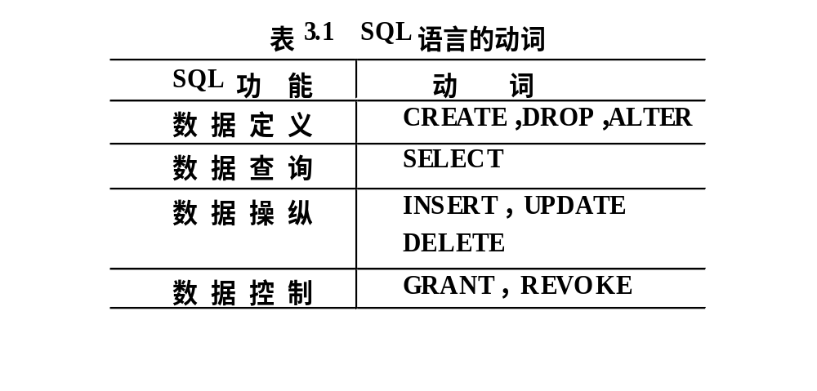
5. 语言简捷，易学易用

Slide 5
第三章 关系数据库标准语言SQL
3.1 SQL概述
3.2 数据定义
3.3 查询
3.4 数据更新
3.5 视图
3.6 数据控制
3.7 嵌入式SQL
3.8 小结

Slide 6
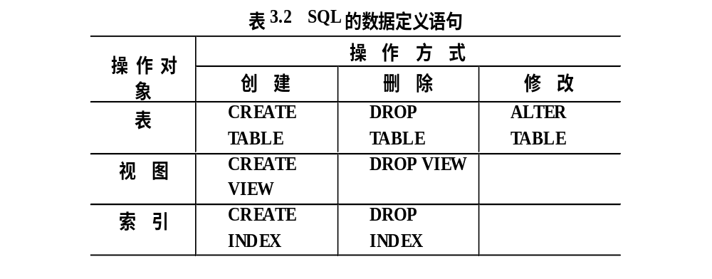
3.2 数 据 定 义

Slide 7
3.2.1 定义语句格式
CREATE TABLE <表名>
  （<列名> <数据类型>[ <列级完整性约束条件> ]
  [，<列名> <数据类型>[ <列级完整性约束条件>] ] …
  [，<表级完整性约束条件> ] ）；
  <表名>：所要定义的基本表的名字
  <列名>：组成该表的各个属性（列）
  <列级完整性约束条件>：涉及相应属性列的完整性约束条件
  <表级完整性约束条件>：涉及一个或多个属性列的完整性约束条件

Slide 8
例题
[例1] 建立一个“学生”表Student，它由学号Sno、姓名Sname、性别Ssex、年龄Sage、所在系Sdept五个属性组成。其中学号不能为空，值是唯一的，并且姓名取值也唯一。
CREATE TABLE Student
  (Sno CHAR(5) NOT NULL UNIQUE，
  Sname CHAR(20) UNIQUE，
  Ssex CHAR(1) ，
  Sage INT，
  Sdept CHAR(15))；

Slide 9
定义基本表（续）
常用完整性约束
  主码约束： PRIMARY KEY
  唯一性约束：UNIQUE
  非空值约束：NOT NULL
  参照完整性约束
  PRIMARY KEY与 UNIQUE的区别？

Slide 10
例题 （续）
[例2] 建立一个“学生选课”表SC，它由学号Sno、课程号Cno，修课成绩Grade组成，其中(Sno, Cno)为主码。
  CREATE TABLE SC(
  Sno CHAR(5) ,
  Cno CHAR(3) ,
  Grade int,
  Primary key (Sno, Cno));

Slide 11
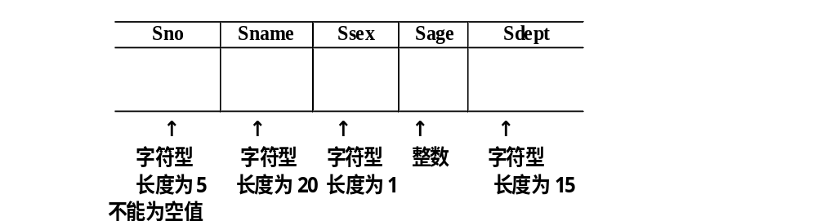
例题 （续）

Slide 12
三、删除基本表
DROP TABLE <表名>;
基本表删除 数据、表上的索引都删除
表上的视图往往仍然保留，但 无法引用
删除基本表时，系统会从数据字典中删去有关该
基本表及其索引的描述
（标准中没有，认为表建立后就永久存在）

Slide 13
例题
  [例5] 删除Student表
  DROP TABLE Student ;

Slide 14
二、修改基本表
ALTER TABLE <表名>
    [ ADD <新列名> <数据类型> [ 完整性约束 ] ]
    [ DROP <完整性约束名> ]
    [ MODIFY <列名> <数据类型> ]；
  <表名>：要修改的基本表
  ADD子句：增加新列和新的完整性约束条件
  DROP子句：删除指定的完整性约束条件
  MODIFY子句：用于修改列名和数据类型

Slide 15
例题
[例2] 向Student表增加“入学时间”列，其数据类型为日期型。
  ALTER TABLE Student ADD Scome DATE；
  不论基本表中原来是否已有数据，新增加的列一律为空值。

Slide 16
语句格式（续）
删除属性列
直接/间接删除
  把表中要保留的列及其内容复制到一个新表中
  删除原表
  再将新表重命名为原表名
直接删除属性列:(新)
例：ALTER TABLE Student Drop Scome；

Slide 17
[例3] 将年龄的数据类型改为半字长整数。
  ALTER TABLE Student MODIFY Sage SMALLINT；
  注：修改原有的列定义有可能会破坏已有数据

Slide 18
例题
[例4] 删除学生姓名必须取唯一值的约束。
  ALTER TABLE Student DROP UNIQUE(Sname)；

Slide 19
3.2.2 建立与删除索引
建立索引是加快查询速度的有效手段
建立索引
  DBA或表的属主（即建立表的人）根据需要建立
  有些DBMS自动建立以下列上的索引
    PRIMARY KEY
    UNIQUE
维护索引
  DBMS自动完成
使用索引
  DBMS自动选择是否使用索引以及使用哪些索引

Slide 20
一、建立索引
语句格式
  CREATE [UNIQUE] [CLUSTER] INDEX <索引名> ON <表名>(<列名>[<次序>][,<列名>[<次序>] ]…)；
  用<表名>指定要建索引的基本表名字
  索引可以建立在该表的一列或多列上，各列名之间用逗号分隔
  用<次序>指定索引值的排列次序，升序：ASC，降序：DESC。缺省值：ASC
  UNIQUE表明此索引的每一个索引值只对应唯一的数据记录
  CLUSTER表示要建立的索引是聚簇索引

Slide 21
例题
[例6] 为学生-课程数据库中的Student，Course，SC三个表建立索引。其中Student表按学号升序建唯一索引，Course表按课程号升序建唯一索引，SC表按学号升序和课程号降序建唯一索引。
  CREATE UNIQUE INDEX Stusno ON Student(Sno)；
  CREATE UNIQUE INDEX Coucno ON Course(Cno)；
  CREATE UNIQUE INDEX SCno ON SC(Sno ASC，Cno DESC)；

Slide 22
建立索引 （续）
唯一值索引
  对于已含重复值的属性列不能建UNIQUE索引
  对某个列建立UNIQUE索引后，插入新记录时DBMS会自动检查新记录在该列上是否取了重复值。这相当于增加了一个UNIQUE约束

Slide 23
建立索引 （续）
聚簇索引
  建立聚簇索引后，基表中数据也需要按指定的聚簇属性值的升序或降序存放。也即聚簇索引的索引项顺序与表中记录的物理顺序一致
  例：
  CREATE CLUSTER INDEX Stusname ON
  Student(Sname)；
  在Student表的Sname（姓名）列上建立一个聚簇索引，而
  且Student表中的记录将按照Sname值的升序存放

Slide 24
建立索引 （续）
  在一个基本表上最多只能建立一个聚簇索引
  聚簇索引的用途：对于某些类型的查询，可以提高查询效率
  聚簇索引的适用范围
    很少对基表进行增删操作
    很少对其中的变长列进行修改操作

Slide 25
二、删除索引
DROP INDEX <索引名>；
  删除索引时，系统会从数据字典中删去有关该索引的描述。
  [例7] 删除Student表的Stusname索引。
    DROP INDEX Stusname；

Slide 26
3.3 查 询
3.3.1 概述
3.3.2 单表查询
3.3.3 连接查询
3.3.4 嵌套查询
3.3.5 集合查询
3.3.6 小结

Slide 27
3.3.1 概述
语句格式
  SELECT [ALL|DISTINCT] <目标列表达式>
  [，<目标列表达式>] …
  FROM <表名或视图名>[， <表名或视图名> ] …
  [ WHERE <条件表达式> ]
  [ GROUP BY <列名1> [ HAVING <条件表达式> ] ]
  [ ORDER BY <列名2> [ ASC|DESC ] ]；

Slide 28
语句格式
  SELECT子句：指定要显示的属性列
  FROM子句：指定查询对象(基本表或视图)
  WHERE子句：指定查询条件
  GROUP BY子句：对查询结果按指定列的值分组，该属性列值相等的元组为一个组。通常会在每组中作用集函数。
  HAVING短语：筛选出只有满足指定条件的组
  ORDER BY子句：对查询结果表按指定列值的升序或降序排序

Slide 29
示例数据库
学生-课程数据库
学生表：Student(Sno，Sname，Ssex，Sage，Sdept)
课程表：Course(Cno，Cname，Cpno，Ccredit)
学生选课表：SC(Sno，Cno，Grade)

Slide 30
3.3 查 询
3.3.1 概述
3.3.2 单表查询
3.3.3 连接查询
3.3.4 嵌套查询
3.3.5 集合查询
3.3.6 小结

Slide 31
3.3.2 单表查询
查询仅涉及一个表，是一种最简单的查询操作
  一、选择表中的若干列
  二、选择表中的若干元组
  三、对查询结果排序
  四、使用集函数
  五、对查询结果分组

Slide 32
查询指定列
[例1] 查询全体学生的学号与姓名。
  SELECT Sno，Sname
  FROM Student；
[例2] 查询全体学生的姓名、学号、所在系。
  SELECT Sname，Sno，Sdept
  FROM Student；

Slide 33
查询全部列
  [例3] 查询全体学生的详细记录。
    SELECT Sno，Sname，Ssex，Sage，Sdept
    FROM Student；
    或
    SELECT *
    FROM Student；

Slide 34
3. 查询经过计算的值
SELECT子句的<目标列表达式>为表达式
  算术表达式
  字符串常量
  函数
  列别名
  等

Slide 35
3. 查询经过计算的值
[例4] 查全体学生的姓名及其出生年份。
  SELECT Sname，2000-Sage
  FROM Student；
  输出结果：
Sname 2000-Sage
--------- -------------
李勇 1976
刘晨 1977
王名 1978
张立 1978

Slide 36
3. 查询经过计算的值
[例5] 查询全体学生的姓名、出生年份和所有系，要求用小写字母表示所有系名。
  SELECT Sname，'Year of Birth: '，2000-Sage，
  ISLOWER(Sdept)
  FROM Student；

Slide 37
例题（续）
输出结果：
Sname 'Year of Birth:' 2000-Sage ISLOWER(Sdept)
------- ---------------- --------- --------------
李勇 Year of Birth: 1976 cs
刘晨 Year of Birth: 1977 is
王名 Year of Birth: 1978 ma
张立 Year of Birth: 1977 is

Slide 38
[例5.1] 使用列别名改变查询结果的列标题
SELECT Sname NAME，'Year of Birth: ’ BIRTH，
  2000-Sage BIRTHDAY，ISLOWER(Sdept) DEPARTMENT
FROM Student；
  输出结果：
  NAME BIRTH BIRTHDAY DEPARTMENT
  ------- ---------------- ------------- ------------------
  李勇 Year of Birth: 1976 cs
  刘晨 Year of Birth: 1977 is
  王名 Year of Birth: 1978 ma
  张立 Year of Birth: 1977 is

Slide 39
二、选择表中的若干元组
消除取值重复的行
查询满足条件的元组

Slide 40
1. 消除取值重复的行
  在SELECT子句中使用DISTINCT短语
  假设SC表中有下列数据
  Sno Cno Grade
  ------- ------- -------
  95001 1 92
  95001 2 85
  95001 3 88
  95002 2 90
  95002 3 80

Slide 41
ALL 与 DISTINCT
[例6] 查询选修了课程的学生学号。
  (1) SELECT Sno
  FROM SC;
  或(默认 ALL)
  SELECT ALL Sno
  FROM SC;
  结果： Sno
  -------
  95001
  95001
  95001
  95002
  95002

Slide 42
例题（续）
(2) SELECT DISTINCT Sno
FROM SC;
结果：
Sno
-------
95001
95002

Slide 43
例题（续）
注意 DISTINCT短语的作用范围是所有目标列
  例：查询选修课程的各种成绩
  错误的写法
    SELECT DISTINCT Cno，DISTINCT Grade
    FROM SC;
  正确的写法
  SELECT DISTINCT Cno，Grade
FROM SC;

Slide 44
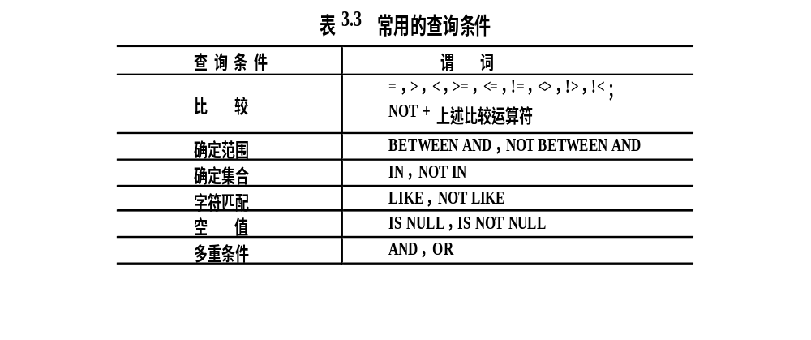
2.查询满足条件的元组
WHERE子句常用的查询条件

Slide 45
(1) 比较大小
在WHERE子句的<比较条件>中使用比较运算符
  =，>，<，>=，<=，!= 或 <>，!>，!<，
  逻辑运算符NOT + 比较运算符
[例8] 查询所有年龄在20岁以下的学生姓名及其年龄。
  SELECT Sname，Sage
    FROM Student
    WHERE Sage < 20； 或
    SELECT Sname，Sage
    FROM Student
    WHERE NOT Sage >= 20；

Slide 46
(2) 确定范围
使用谓词 BETWEEN … AND …
NOT BETWEEN … AND …
[例10] 查询年龄在20~23岁（包括20岁和23岁）之间的学生的姓名、系别和年龄。
  SELECT Sname，Sdept，Sage
    FROM Student
    WHERE Sage BETWEEN 20 AND 23；

Slide 47
例题（续）
[例11] 查询年龄不在20~23岁之间的学生姓名、系别和年龄。
    SELECT Sname，Sdept，Sage
    FROM Student
    WHERE Sage NOT BETWEEN 20 AND 23；

Slide 48
(3) 确定集合
使用谓词 IN <值表>, NOT IN <值表>
    <值表>：用逗号分隔的一组取值
[例12]查询信息系（IS）、数学系（MA）和计
算机科学系（CS）学生的姓名和性别。
  SELECT Sname，Ssex
  FROM Student
  WHERE Sdept IN ( 'IS'，'MA'，'CS' );

Slide 49
(3) 确定集合
[例13]查询既不是信息系、数学系，也不是计算
机科学系的学生的姓名和性别。
  SELECT Sname，Ssex
  FROM Student
WHERE Sdept NOT IN ( 'IS'，'MA'，'CS' );

Slide 50
(4) 字符串匹配
[NOT] LIKE ‘<匹配串>’ [ESCAPE ‘ <换码字符>’]
  <匹配串>：指定匹配模板
匹配模板：固定字符串或含通配符的字符串
当匹配模板为固定字符串时，
可以用 = 运算符取代 LIKE 谓词
用 != 或 < >运算符取代 NOT LIKE 谓词

Slide 51
通配符
% (百分号) 代表任意长度（长度可以为0）的字符串
  例：a%b表示以a开头，以b结尾的任意长度的字符串。如acb，addgb，ab 等都满足该匹配串
_ (下横线) 代表任意单个字符
  例：a_b表示以a开头，以b结尾的长度为3的任意字符串。如acb，afb等都满足该匹配串

Slide 52
ESCAPE 短语：
  当用户要查询的字符串本身就含有 % 或 _ 时，要使用ESCAPE '<换码字符>' 短语对通配符进行转义。

Slide 53
例题
1) 匹配模板为固定字符串
  [例14] 查询学号为95001的学生的详细情况。
    SELECT *
    FROM Student
    WHERE Sno LIKE '95001'；
  等价于：
    SELECT *
    FROM Student
    WHERE Sno = '95001'；

Slide 54
例题（续）
2) 匹配模板为含通配符的字符串
[例15] 查询所有姓刘学生的姓名、学号和性别。
  SELECT Sname，Sno，Ssex
  FROM Student
  WHERE Sname LIKE ‘刘%’；

Slide 55
例题（续）
匹配模板为含通配符的字符串（续）
[例16] 查询姓"欧阳"且全名为三个汉字的学生的姓名。
  SELECT Sname
  FROM Student
  WHERE Sname LIKE '欧阳__'；

Slide 56
例题（续）
匹配模板为含通配符的字符串（续）
[例17] 查询名字中第2个字为"阳"字的学生的姓名和学号。
  SELECT Sname，Sno
  FROM Student
  WHERE Sname LIKE '__阳%'；

Slide 57
例题（续）
匹配模板为含通配符的字符串（续）
[例18] 查询所有不姓刘的学生姓名。
  SELECT Sname，Sno，Ssex
  FROM Student
  WHERE Sname NOT LIKE '刘%'；

Slide 58
例题（续）
3) 使用换码字符将通配符转义为普通字符
[例19] 查询DB_Design课程的课程号和学分。
SELECT Cno，Ccredit
FROM Course
WHERE Cname LIKE 'DB\_Design'
ESCAPE '\'

Slide 59
例题（续）
使用换码字符将通配符转义为普通字符(续)
[例20] 查询以"DB_"开头，且倒数第3个字符为 i的课程的详细情况。
SELECT *
FROM Course
WHERE Cname LIKE 'DB\_%i_ _' ESCAPE ' \ '；

Slide 60
(5) 涉及空值的查询
  使用谓词 IS NULL 或 IS NOT NULL
  “IS NULL” 不能用 “= NULL” 代替
[例21] 某些学生选修课程后没有参加考试，所以有选课记录，但没有考试成绩。查询缺少成绩的学生的学号和相应的课程号。
SELECT Sno，Cno
FROM SC
WHERE Grade IS NULL；

Slide 61
例题(续)
  [例22] 查所有有成绩的学生学号和课程号。
  SELECT Sno，Cno
  FROM SC
  WHERE Grade IS NOT NULL；

Slide 62
(6) 多重条件查询
用逻辑运算符AND和 OR来联结多个查询条件
    AND的优先级高于OR
    可以用括号改变优先级
可用来实现多种其他谓词
    [NOT] IN
    [NOT] BETWEEN … AND …

Slide 63
例题
[例23] 查询计算机系年龄在20岁以下的学生姓名。
SELECT Sname
FROM Student
WHERE Sdept= 'CS' AND Sage<20；

Slide 64
改写[例12]
[例12] 查询信息系（IS）、数学系（MA）和计算机科学系（CS）学生的姓名和性别。
    SELECT Sname，Ssex
    FROM Student
    WHERE Sdept IN ( 'IS'，'MA'，'CS' )
可改写为：
SELECT Sname，Ssex
FROM Student
WHERE Sdept= ' IS ' OR Sdept= ' MA' OR Sdept= ' CS '；

Slide 65
改写[例10]
[例10] 查询年龄在20~23岁（包括20岁和23岁）之间的学生的姓名、系别和年龄。
SELECT Sname，Sdept，Sage
    FROM Student
    WHERE Sage BETWEEN 20 AND 23；
可改写为：
  SELECT Sname，Sdept，Sage
    FROM Student
  WHERE Sage>=20 AND Sage<=23；

Slide 66
三、对查询结果排序
使用ORDER BY子句
    可以按一个或多个属性列排序
    升序：ASC；降序：DESC；缺省值为升序
  当排序列含空值时
    ASC：排序列为空值的元组最后显示
    DESC：排序列为空值的元组最先显示

Slide 67
对查询结果排序（续）
[例24] 查询选修了3号课程的学生的学号及其成绩，查询结果按分数降序排列。
SELECT Sno，Grade
FROM SC
WHERE Cno= ' 3 '
ORDER BY Grade DESC；

Slide 68
查询结果
Sno Grade
------- -------
95010
95024
95007 92
95003 82
95010 82
95009 75
95014 61
95002 55

Slide 69
对查询结果排序（续）
[例25] 查询全体学生情况，查询结果按所在系的系号升序排列，同一系中的学生按年龄降序排列。
  SELECT *
  FROM Student
  ORDER BY Sdept，Sage DESC；

Slide 70
四、使用集函数
5类主要集函数
  计数
    COUNT（[DISTINCT|ALL] *）
    COUNT（[DISTINCT|ALL] <列名>）
  计算总和
    SUM（[DISTINCT|ALL] <列名>）
  计算平均值
    AVG（[DISTINCT|ALL] <列名>）

Slide 71
使用集函数（续）
  求最大值
      MAX（[DISTINCT|ALL] <列名>）
求最小值
      MIN（[DISTINCT|ALL] <列名>）
  DISTINCT短语：在计算时要取消指定列中的重复值
  ALL短语：不取消重复值
  ALL为缺省值

Slide 72
使用集函数 （续）
[例26] 查询学生总人数。
    SELECT COUNT(*)
    FROM Student；
[例27] 查询选修了课程的学生人数。
    SELECT COUNT(DISTINCT Sno)
    FROM SC；
注：用DISTINCT以避免重复计算学生人数

Slide 73
使用集函数 （续）
[例28] 计算1号课程的学生平均成绩。
  SELECT AVG(Grade)
  FROM SC
  WHERE Cno= ' 1 '；
[例29] 查询选修1号课程的学生最高分数。
  SELECT MAX(Grade)
  FROM SC
  WHER Cno= ' 1 '；

Slide 74
五、对查询结果分组
使用GROUP BY子句分组
细化集函数的作用对象
  未对查询结果分组，集函数将作用于整个查询结果
  对查询结果分组后，集函数将分别作用于每个组

Slide 75
使用GROUP BY子句分组
[例30] 求各个课程号及相应的选课人数。
SELECT Cno，COUNT(Sno)
FROM SC
GROUP BY Cno；
结果
Cno COUNT(Sno)
1 22
2 34
3 44
4 33
5 48

Slide 76
对查询结果分组 （续）
GROUP BY子句的作用对象是查询的中间结果表
分组方法：按指定的一列或多列值分组，值相等的为一组
使用GROUP BY子句后，SELECT子句的列名列表中只能出现分组属性和集函数

Slide 77
使用HAVING短语筛选最终输出结果
[例31] 查询选修了3门以上课程的学生学号。
  SELECT Sno
  FROM SC
  GROUP BY Sno
  HAVING COUNT(*) >3；

Slide 78
例题
[例32] 查询有3门以上课程是90分以上的
学生的学号及（90分以上的）课程数
  SELECT Sno, COUNT(*)
  FROM SC
  WHERE Grade>=90
  GROUP BY Sno
  HAVING COUNT(*)>=3;

Slide 79
使用HAVING短语筛选最终输出结果
只有满足HAVING短语指定条件的组才输出
HAVING短语与WHERE子句的区别：作用对象不同
  WHERE子句作用于基表或视图，从中选择满足条件的元组。
  HAVING短语作用于组，从中选择满足条件的组。

Slide 80


下课了。。。
追
求
休息一会儿。。。

